Slide 1

Interna struktura i indeksi u Neo4j
Mentor: Doc. dr. Aleksandar Stanimirović
Student: Lazar Đorđević
Niš,
04/30/2026

Slide 2
Indeksi u bazama podataka
Implementacija
  Stablo
  Heš
Svrha – pretraga sa što manje pristupa disku

Slide 3
Interna struktura Neo4j
Graf baza
  Labeled property model
    Čvor
    Relacija
    Property
    Labela
Predikati
    equality check
    list membership check
    existence check
    range search
    prefix search
    sufix search
    substring search

Slide 4
Interna struktura Neo4j
Constraint
  Unique node property
  Unique relationship property
  Node property existence
  Relationship property existence
  Node key

Slide 5
Interna struktura Neo4j
Indeksi
  Singl
  Kompozitni
    equality check i list membership check uvek na početku
    Najviše jedan range search ili prefix search
    Može biti više existence check
    Svaki predikat nakon range search, prefix search ili existence check mora biti existence check

Slide 6
Interna struktura Neo4j
Tipovi indeksa
  Lookup
    Node
    Relationship
  Range
    B-stablo
    Podržava sve operacije
  Text
    Podržava string i listu
    Ne može da bude kompozitni
    Koristan za ENDS WITH i CONTAINS operatore
  Point
    B-stablo
    Podržava spatial vrednosti (point)
  Full-text
    Apache Lucene biblioteka (db.index.fulltext)
    Za složenije upite nad tekstualnim podacima
    Da bi se indeks koristio mora da se pozove posebna procedura: db.index.fulltext.queryNodes/Relationships

Slide 7
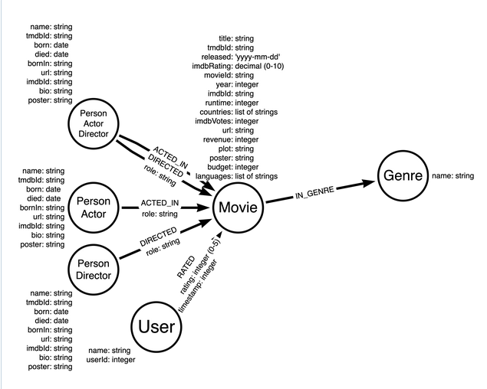
Primeri
Metrika
  DBHit
  Vreme izvršenja
Model

Slide 8

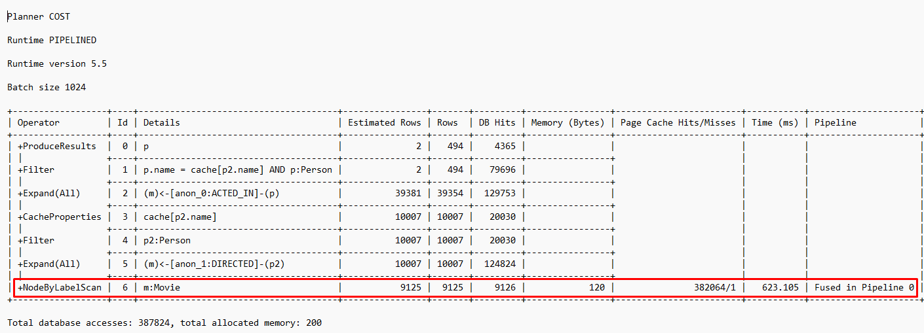
Primeri
Lookup index

Slide 9
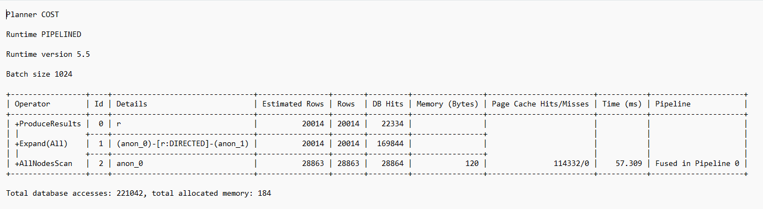
Primeri
Lookup index

Slide 10
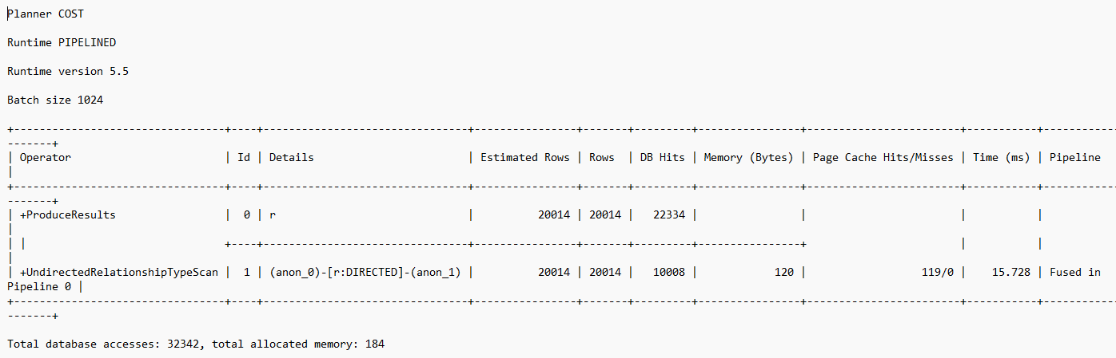
Primeri
Lookup index

Slide 11
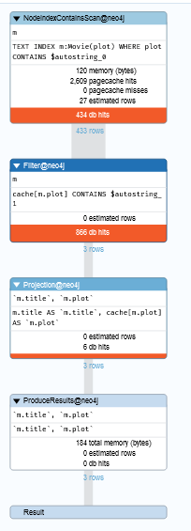



Primeri
Full-text (poređenje sa text)

Slide 12
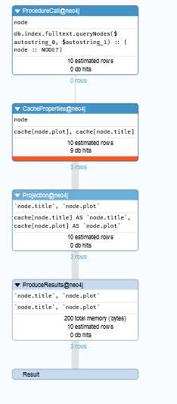


Primeri
Full-text (poređenje sa text)

Slide 13
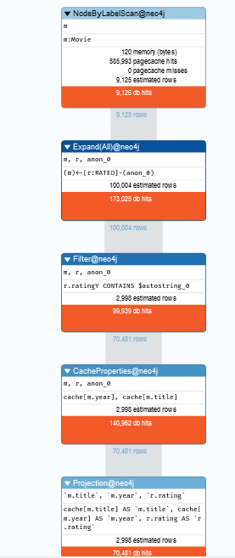

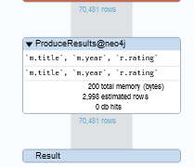
Primeri
Range i text indeksi

Slide 14
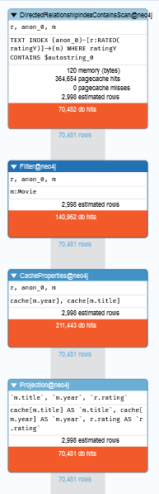

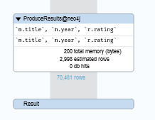
Primeri
Range i text indeksi

Slide 15
Hvala na pažnji!

